Slide 1




Умная игрушка для питомцев
Лачугина Анастасия

Slide 2
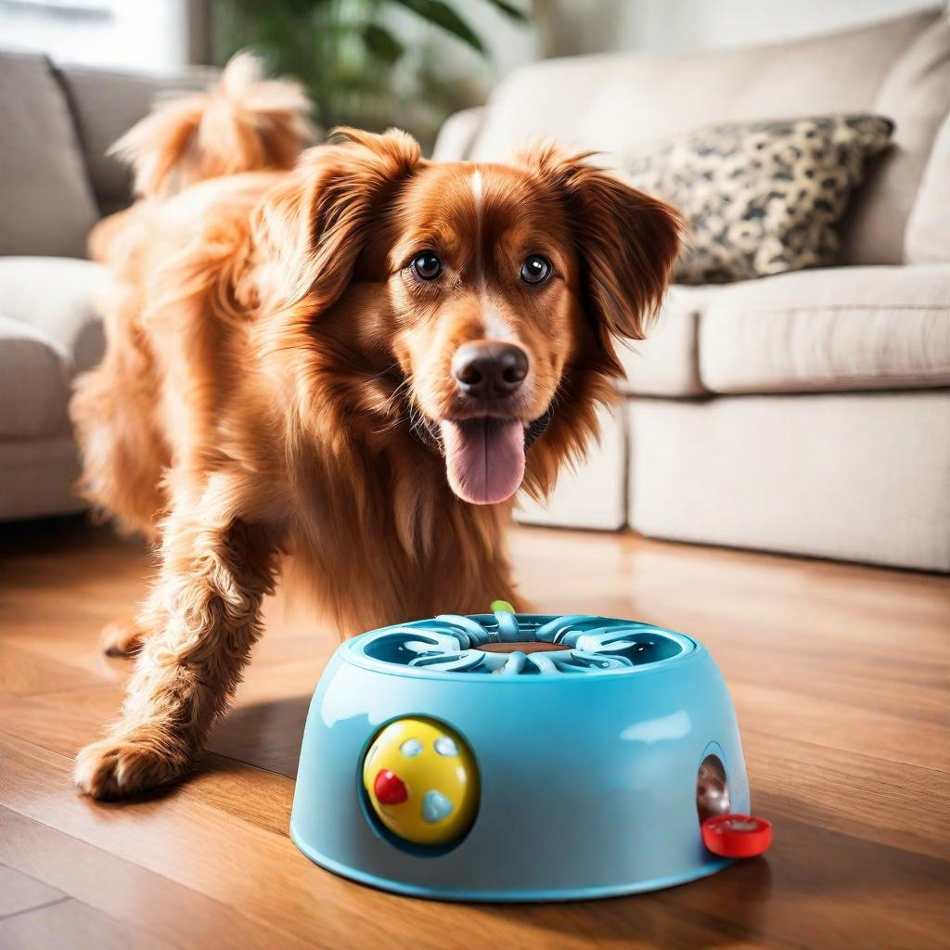
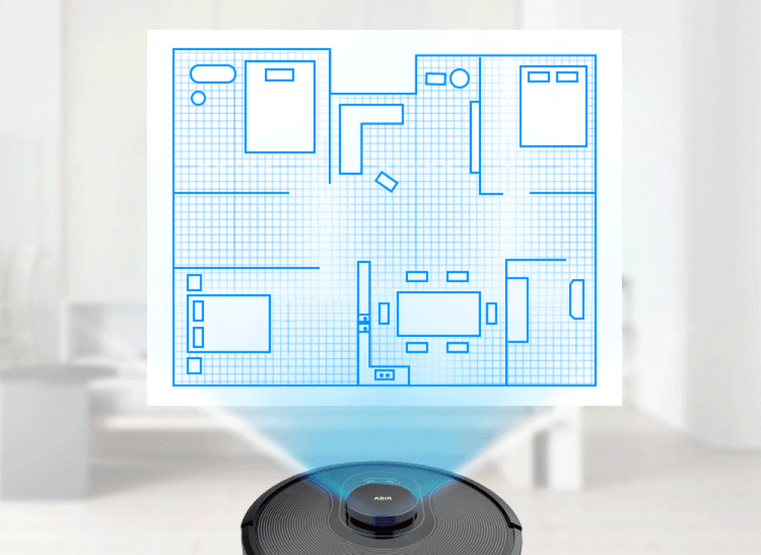
Научно-техническое решение
                Устройство, позволяет питомцам самостоятельно развлекать себя в отсутствие хозяев дома, за счет предоставления различных игр, используя технологии, схожие с работой робота-пылесоса, основанные на разметке допустимой области для игр через систему одновременной локализации и построения карты. Также искусственный интеллект будет отслеживать активность собаки, передавая информацию в специальное приложение.
2

Slide 3
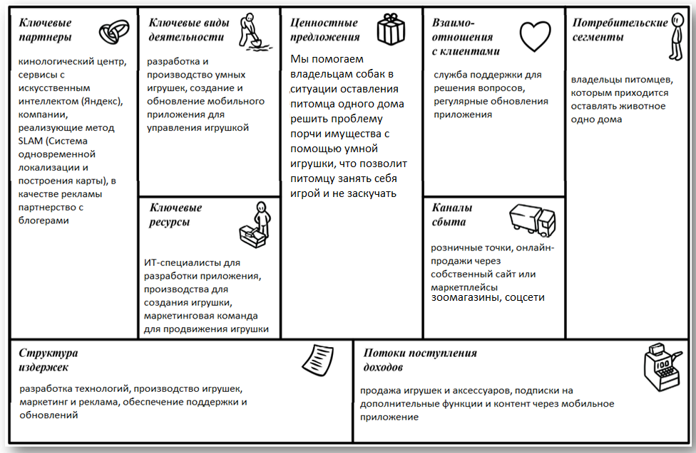
Бизнес-модель
3

Slide 4
Основные конкуренты
Название | Оказываемые услуги | Стоимости | Способы заработка | Распространенность по России | Интерфейс сайта
Собака-Гуляка | Выгул собак, передержка, няня для собак. Дополнительные услуги: мытье собаки, расчесывание, стрижка когтей, возможность отвести к грумеру или ветеринару | Догситтинг от 1000 до 1700р/сутки. Выгул 700 руб. Дополнительные услуги от 400 до 700 рублей. Няня 700 руб/час. | Премиум подписка, позволяющая получать скидку на услуги, реклама от различных СМИ | Москва, Подмосковье | Удобен, понятен, стоимость в открытом доступе, заказать услугу можно прямо на сайте
Цап-Царап | Котоконтроль, дневная котоняня, кэтситтинг. | Котоконтроль - 1 визит 15 минут 500 рублей, дневная котоняня 1 час 700 руб, кэтситтинг сутки 1000 рублей. | Реклама от различных СМИ | Москва, Подмосковье | Удобен, понятен, стоимость в открытом доступе, заказать услугу можно прямо на сайте
Гульдог | Выгул, передержка, няня, дрессировка, онлайн-консультация с кинологом. | Выгул 645 руб/час, передержка от 1000 до 1500 руб/сутки, няня 650руб/час, консультация с кинологом 1300руб/час, курс по воспитанию от 5500 до 27000 руб. | Видеоролики на YouTube, собственное приложение, реклама от различных СМИ | Москва, Санкт-Петербург, Казань, Новосибирск, Екатеринбург, Самара | Удобен, понятен, стоимость в открытом доступе, заказать услугу можно прямо на сайте, есть калькулятор на сайте с расчетом стоимости услуги
Мурчалкин | Передержка, няня. | Передержка 790 руб/сутки, няня 645 руб/час. | Видеоролики на YouTube, собственное приложение, реклама от различных СМИ | Москва, Санкт-Петербург, Казань, Новосибирск, Екатеринбург | Удобен, понятен, стоимость в открытом доступе, заказать услугу можно прямо на сайте, есть калькулятор на сайте с расчетом стоимости услуги
Догси | Передржка собак, передережка котов, выгул собак | Стоимость указывается каждым догситтером самостоятельно и варьируется в зависимости от региона от 300+ руб. | Собственное приложение, реклама от различных СМИ, партнерская программа, сотрудничество с различными организациями | 46 городов России | Невозможно узнать точную стоимости услуги без обращения к догситтеру, есть встроенный чат, возможно выбрать даты.
4

Slide 5
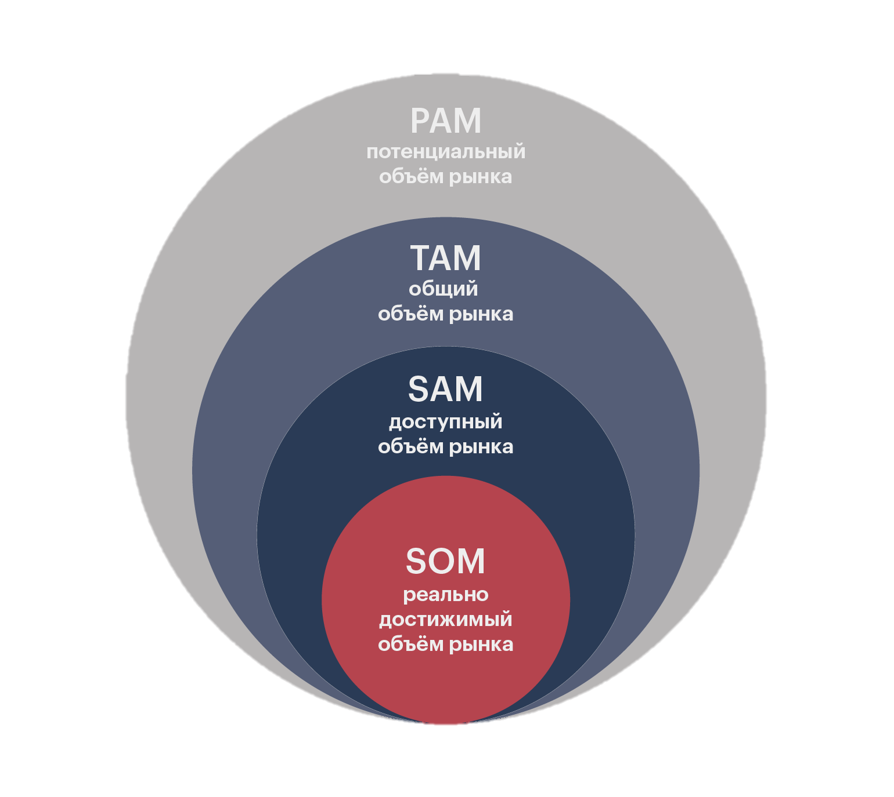
Рынки
PAM
Потенциальный объем рынка:
22,6 млн собак в России * 5000 руб. (стоимость игрушки) = 113 млрд. руб.
TAM
Общий объем рассчитаем по аналогии с роботами-пылесосами, которые покупают 30% от всех потребителей. Получаем, 6,78 млн * 5000 руб. = 33,9 млрд. руб.
SAM
SOM
Доступный объем рынка примерно составляет 5% от общего объема, 339.000* 5000 руб. = 1,695 млрд. руб.
Реально достижимый объем получим через рекламу среди кинологов Ульяновской области, что примерно составит 5000 человек * 5000 руб. = 25 млн. руб.
5

Slide 6
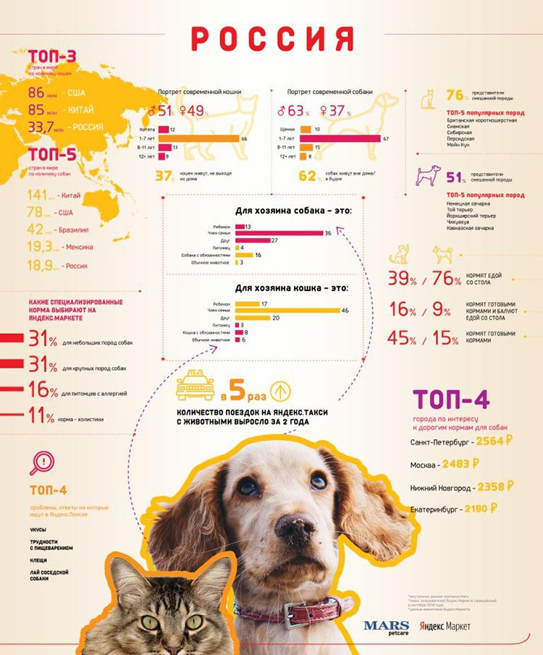
Статистика по России
Согласно проводимым опросам среди владельцев питомцев в России, можно сделать некоторые выводы. Большинство считают питомца членом семьи, чуть меньший процент – другом. Самые частые породы собак: немецкая овчарка, той-терьер, йоркширский терьер, чихуахуа и кавказская овчарка, половина опрошенных владеют собакой смешанных пород.
6

Slide 7
Статистика по тратам на животных
В 2022 году траты на животных в России составляют 54 млрд рублей. Такие подсчёты приводит Национальное агентство финансовых исследований. В 2022 году жители США, по подсчетам Forbes, потратили на своих домашних животных $136,8 млрд. В ЕС в 2022 году владельцы животных потратили 29,1 млрд евро, в Великобритании - 9,3 млрд фунтов стерлингов, в Австралии - $33,2 млрд, в Китае - $31,89 млрд.
7

Slide 8
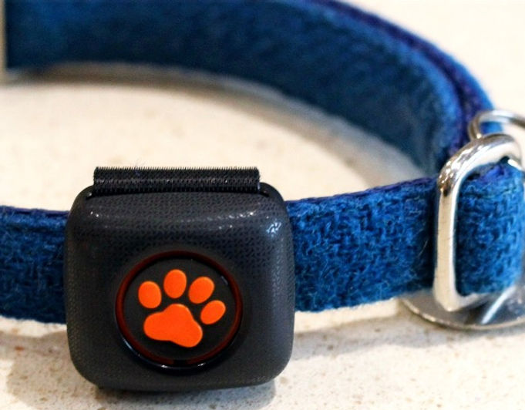
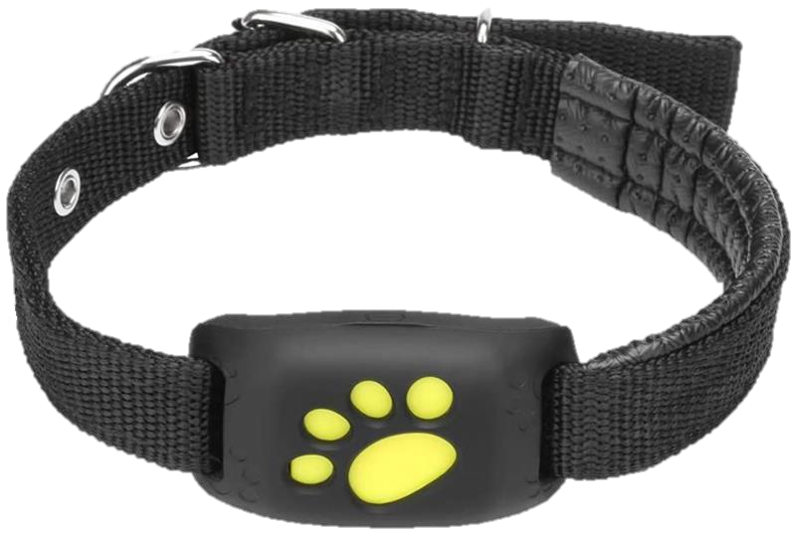
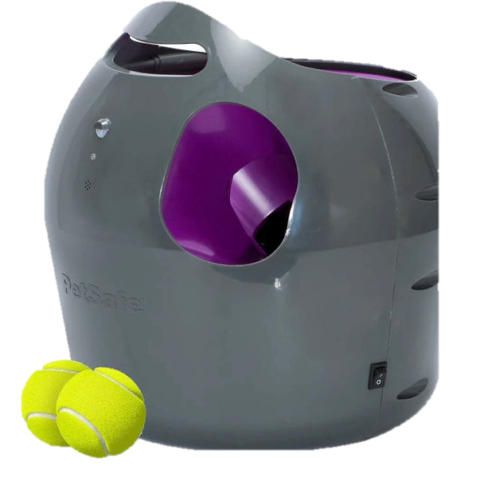
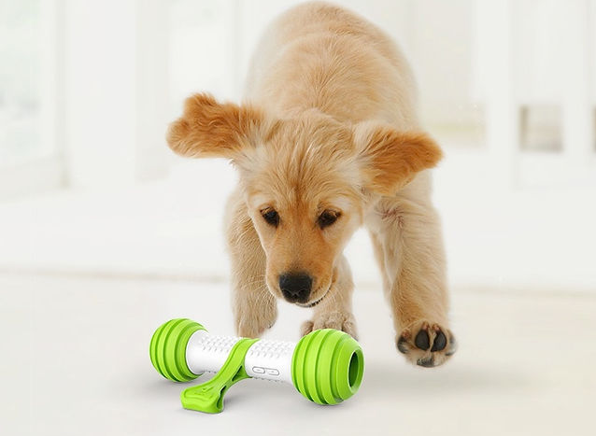
Уже существующие технологии
На данный момент существует множество гаджетов с информационными технологиями, а так как, исходя из предыдущей статистики, люди любят тратить деньги на животных, то игрушки для животных будут актуальны всегда.
Трекер активности питомца. Позволяет отслеживать состояние активности собаки, ее время отдыха через специальный ошейник с датчиком.
GPS трекер. Отслеживает местоположение собаки через GPS и выводит данные на телефон.
Ошейник-антилай.
Автоматическая пусковая установка для мячей. Устройство, позволяющее запускать мяч с разной силой и под разным углом, в дальнейшем собака или хозяин должны положить мяч обратно для повторного пуска.
Электронная игрушка для собак. Игрушка, которая способна двигаться в различные направления, заставляя собаку бегать за ней. Резиновые вставки позволяют питомцу также грызть ее.
8

Slide 9






Каналы сбыта
                Онлайн-продажи. Эффективный веб-сайт или платформы электронной коммерции, такие как Ozon, Wildberries или Яндекс.Маркет, чтобы предложить продукт онлайн.
                Сотрудничество с розничными сетями. Договоренность с крупными розничными торговыми сетями на продажу нашей продукции в их магазинах.
                Маркетинг и реклама. Рекламные кампании в социальных сетях, сотрудничество с блогерами, участие в выставках и событиях для домашних животных.
                Партнерство с ветеринарными клиниками. Партнерские отношения с ветеринарными организациями для рекомендации вашего продукта клиентам.
9

Slide 10
Планы на будущее
Мы уже проанализировали:
Аналоги
Сравнили себя с конкурентами
Рассмотрели статистику по питомцам
У нас в планах:
С 2024 года перейти к более детальному изучению возможных технологий
В 3 квартале 2024 года начать разработку со специалистами
В 4 квартале 2024 запустить тестовую рекламу для оценки рентабельности продукта
С 2025 года приступить к производству и выпуску продукции в продажу

Slide 11

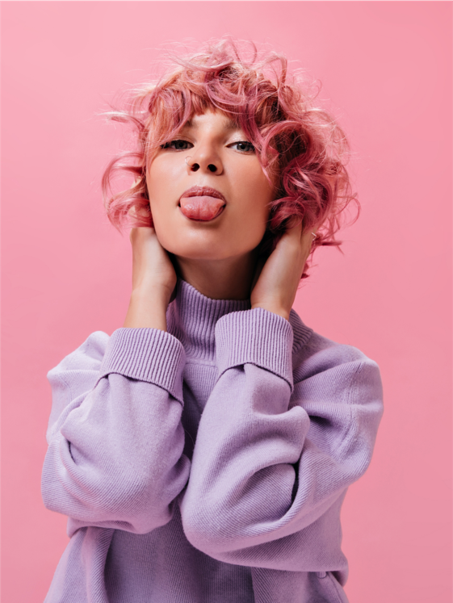
СПАСИБО!

